Slide 1



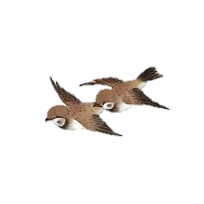
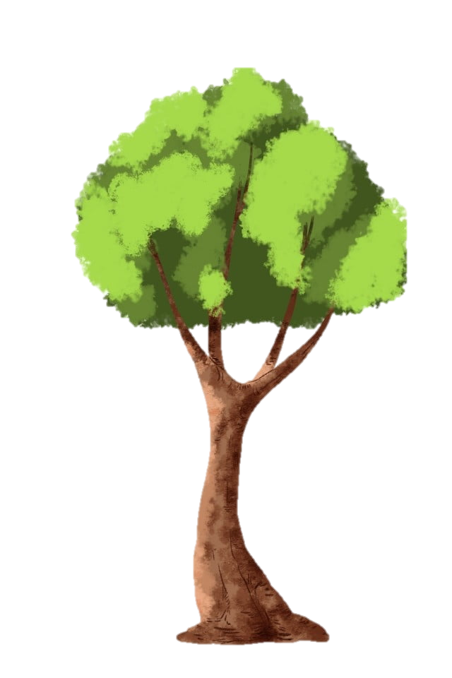
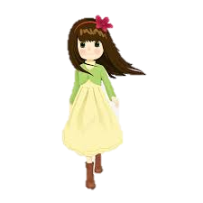

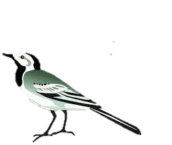
KÍNH CHÀO QUÝ THẦY CÔ GIÁO CÙNG CÁC EM HỌC SINH
LỚP: 7A1
Giáo viên: Phạm Thị Thuận

Slide 2
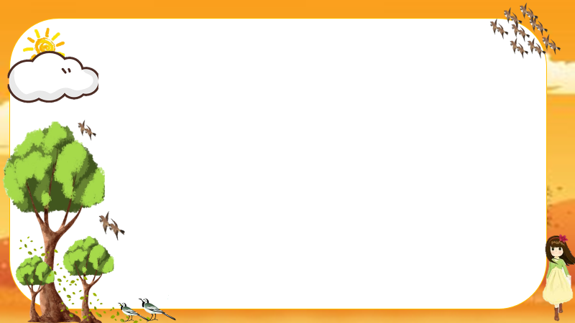

KHỞI ĐỘNG

Slide 3

GÓC SUY NGẪM
Hãy chia sẻ một trải nghiệm đẹp của tuổi thơ em. Ghi lại một số từ ngữ diễn tả cảm xúc của em khi nghĩ về trải nghiệm đó? Hãy bắt đầu bằng: Tuổi thơ của tôi là……………………………

Slide 4
ĐUỔI HÌNH BẮT CHỮ
Hãy quan sát hình ảnh và tìm từ khoá thể hiện nội dung của hình ảnh. Sau đó liên kết các từ khoá để tìm ra chủ đề của bài học hôm nay.

Slide 5
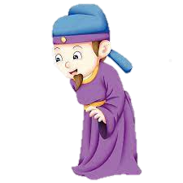
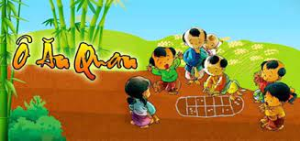

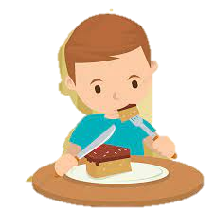
Hình ảnh này gợi cho em nhớ đến trò chơi nào?
Ô ăn quan
Đáp án

Slide 6
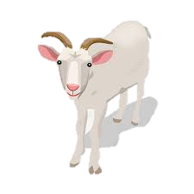
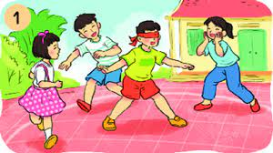

Hình ảnh này gợi cho em nhớ đến trò chơi nào?
Bịt mắt bắt dê
Đáp án

Slide 7
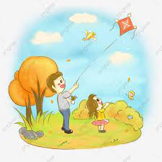
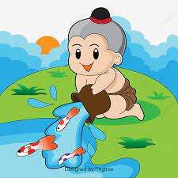

Hình ảnh này gợi cho em nhớ đến trò chơi nào?
Thả diều
Đáp án

Slide 8
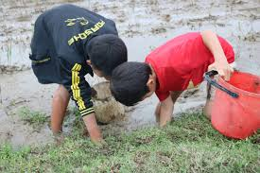
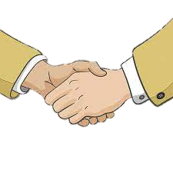
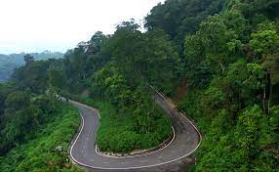
Hình ảnh này gợi cho em nhớ đến trò chơi nào?
Bắt cua
Đáp án

Slide 9
Kết nối các từ khoá
Khi được tham gia các trò chơi ấy, em có cảm giác như thế nào?

Slide 10
HÌNH THÀNH
KIẾN THỨC

Slide 11
Tiết: 2,3
BẦY CHIM CHÌA VÔI
Nguyễn Quang Thiều
Giáo viên:…………..

Slide 12
I. Đọc và tìm hiểu chung

Slide 13

1. Đọc
Đọc thầm, trả lời được các câu hỏi suy luận
Đọc to, trôi chảy, phù hợp về tốc độ đọc, phân biệt được lời người kể chuyện và lời nhân vật

Slide 14

1. Đọc
Giải thích nghĩa các từ: chìa vôi, chũm, ngập bủm

Slide 15
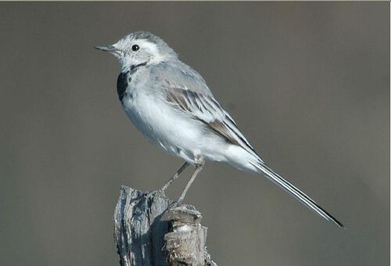
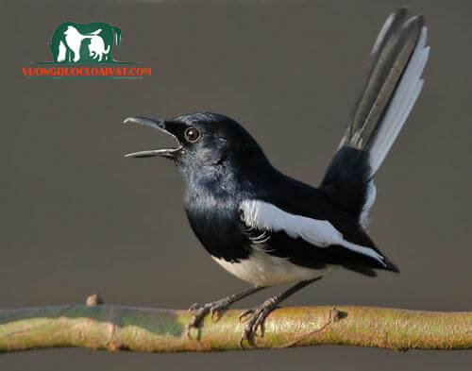
1. Đọc
chìa vôi: Loài chim nhỏ như chim sẻ, lông đen, đuôi và cánh có vệt trắng

Slide 16
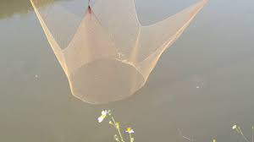
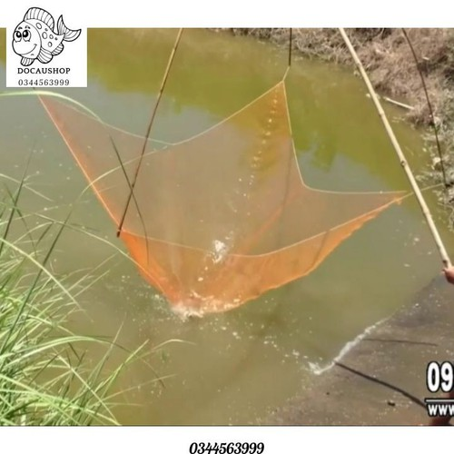
1. Đọc
Chũm: một loại lưới vó dùng để bắt cá tôm.

Slide 17
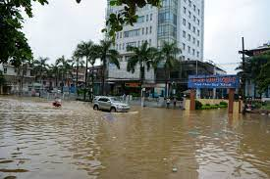
1. Đọc
ngập bủm: ngập hết.

Slide 18
2. Tìm hiểu chung
a. Tác giả: Nguyễn Quang Thiều
Trình bày vài thông tin về tác giả, tác phẩm và tóm tắt thông tin chính của văn bản vào phiếu học tập sau.

Slide 19
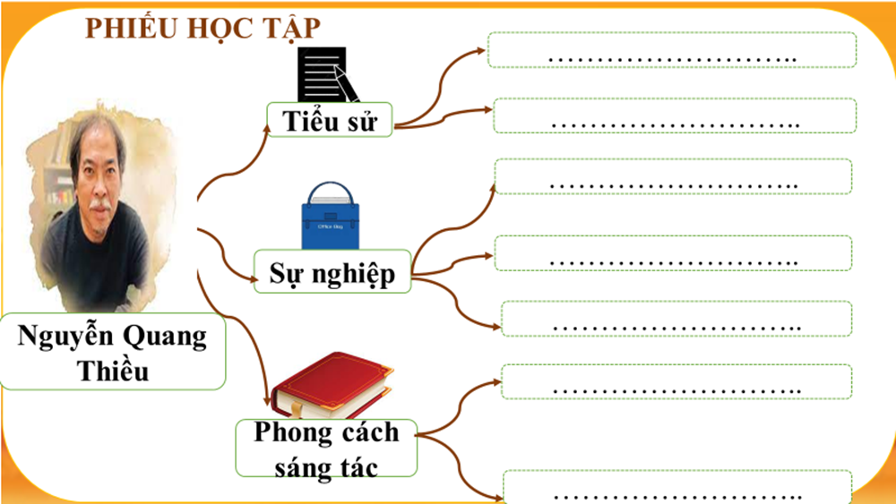

Slide 20


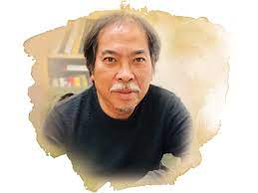
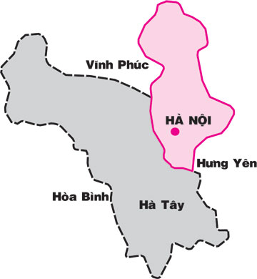
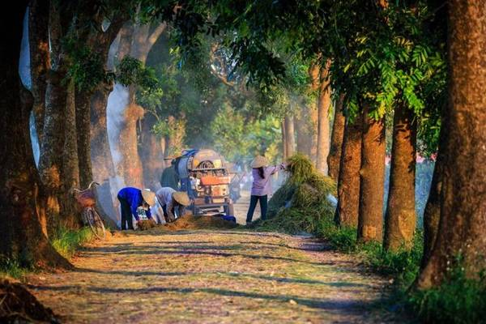
2. Tác giả tác phẩm
Nguyễn Quang Thiều (1957)
Tiểu sử
Quê quán: Hà Tây (Hà Nội)
Nguyễn Quang Thiều

Slide 21

2. Tác giả tác phẩm
Nguyễn Quang Thiều (1957)
Tiểu sử
Quê quán: Hà Tây (Hà Nội)
Là một nhà thơ, nhà văn
Làm việc tại báo Văn nghệ
Sự nghiệp
Sáng tác thơ, viết truyện, vẽ tranh,...
Nguyễn Quang Thiều
Được trao tặng hơn 20 giải thưởng văn học trong nước và quốc tế

Slide 22
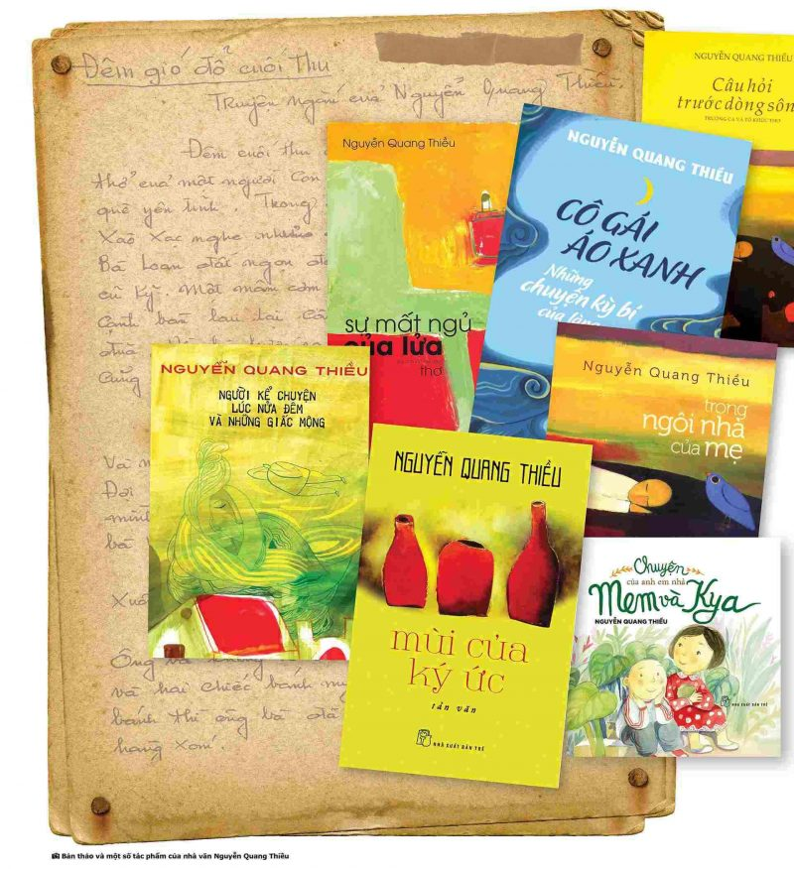


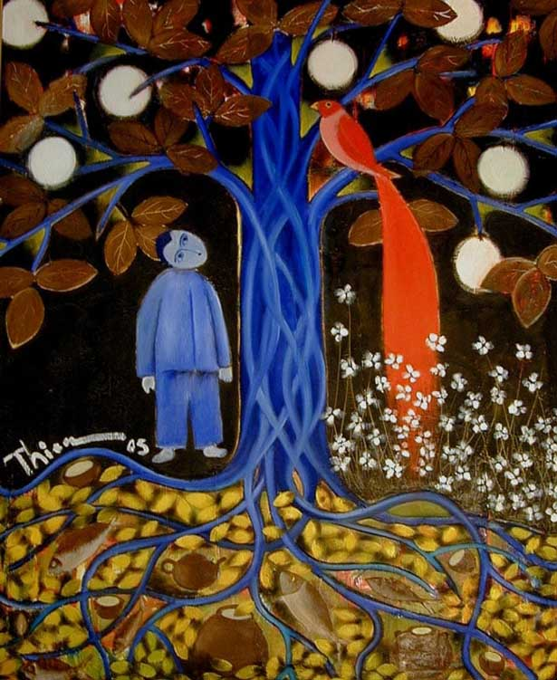
Các tác phẩm chính
1989
Ngôi nhà tuổi 17 (1990)

Slide 23

2. Tác giả tác phẩm
Nguyễn Quang Thiều (1957)
Tiểu sử
Quê quán: Hà Tây (Hà Nội)
Là một nhà thơ, nhà văn
Làm việc tại báo Văn nghệ
Sự nghiệp
Sáng tác thơ, viết truyện, vẽ tranh,...
Nguyễn Quang Thiều
Chân thực, gần gũi với cuộc sống đời thường…
Phong cách sáng tác
Cây viết văn xuôi giàu cảm xúc.

Slide 24
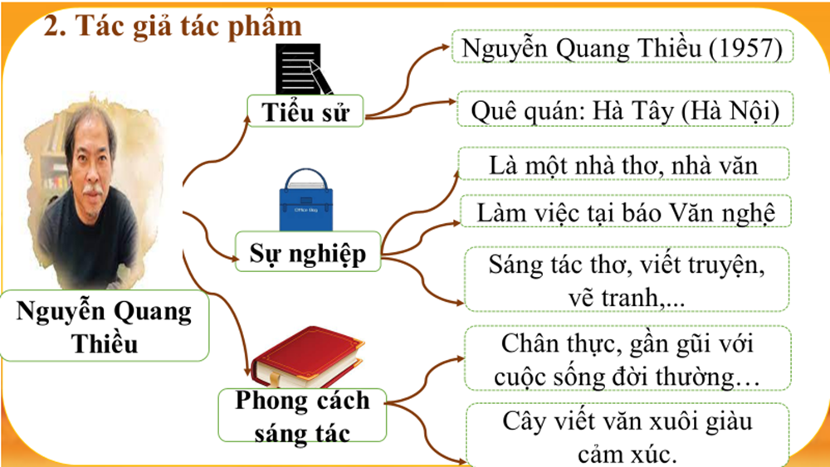

Slide 25
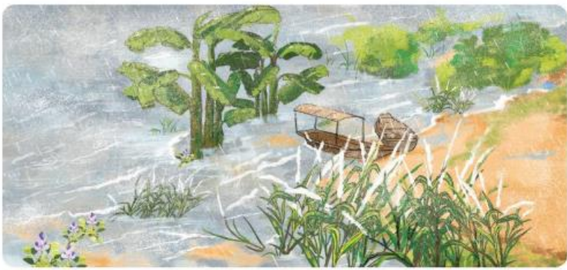
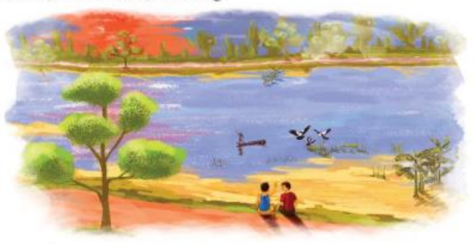
BẦY CHIM CHÌA VÔI
- Nguyễn Quang Thiều -
b. Tác phẩm
- Đề tài:
viết về trẻ em
- Xuất xứ:
in trong tập “Mùa hoa cải trên sông”
- Thể loại:
truyện ngắn
- Nhân vật chính:
Mên và Mon
- Ngôi kể:
ngôi thứ ba
- Bố cục:
3 phần
+ Phần 1:
từ đầu … “bắt đầu mùa sinh nở của chúng”
→ Cuộc trò chuyện của Mon và Mên ở đoạn 1
+ Phần 2:
tiếp theo… “Cứ lấy đò của ông Hảo mà đi”
→ Cuộc trò chuyện của Mon và Mên ở đoạn 2
+ Phần 3:
phần còn lại.
→ Cảnh bầy chim chìa vôi bay lên vào buổi bình minh

Slide 26
Tìm hiểu lời người kể chuyện, lời nhân vật
Hoàn thiện PHT số 1 để tìm hiểu về lời người kể chuyện và lời nhân vật

Slide 27

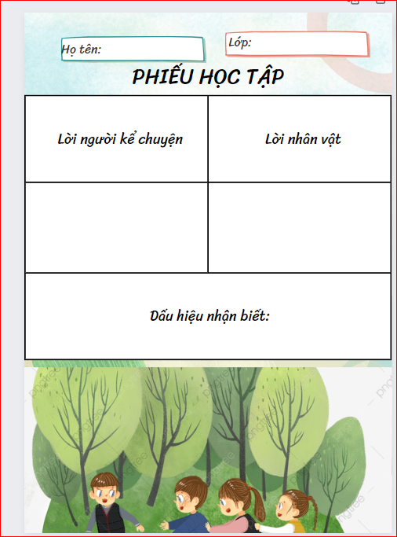

Slide 28
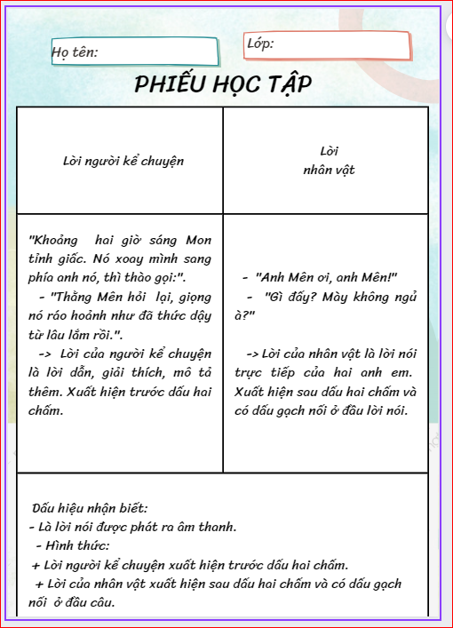

Slide 29
Tìm hiểu lời người kể chuyện, lời nhân vật
Lời người kể chuyện
Lời nhân vật
"Khoảng hai giờ sáng Mon tỉnh giấc. Nó xoay mình sang phía anh nó, thì thào gọi:“
- "Anh Mên ơi, anh Mên!"
- "Gì đấy? Mày không ngủ à?"
- "Thằng Mên hỏi lại, giọng nó ráo hoảnh như đã thức dậy từ lâu lắm rồi.".
-> Lời của nhân vật là lời nói trực tiếp của hai anh em. Xuất hiện sau dấu hai chấm và có dấu gạch nối ở đầu lời nói.
-> Lời của người kể chuyện là lời dẫn, giải thích, mô tả thêm. Xuất hiện trước dấu hai chấm.

Slide 30
Tìm hiểu lời người kể chuyện, lời nhân vật
Lời người kể chuyện | Lời nhân vật
"Khoảng hai giờ sáng Mon tỉnh giấc. Nó xoay mình sang phía anh nó, thì thào gọi:". - "Thằng Mên hỏi lại, giọng nó ráo hoảnh như đã thức dậy từ lâu lắm rồi.". -> Lời của người kể chuyện là lời dẫn, giải thích, mô tả thêm. | - "Anh Mên ơi, anh Mên!" - "Gì đấy? Mày không ngủ à?" -> Lời của nhân vật là lời nói trực tiếp của hai anh em. Xuất hiện sau dấu hai chấm và có dấu gạch nối ở đầu lời nói.
Dấu hiệu nhận biết:
- Là lời nói được phát ra âm thanh.
- Hình thức:
+ Lời người kể chuyện xuất hiện trước dấu hai chấm.
+ Lời của nhân vật xuất hiện sau dấu hai chấm và có dấu gạch nối ở đầu câu.

Slide 31
II. Tìm hiểu chi tiết

Slide 32
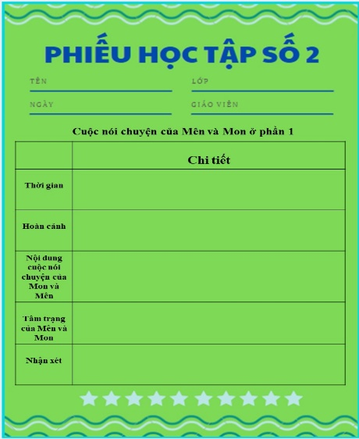
BẦY CHIM CHÌA VÔI
- Nguyễn Quang Thiều -
1. Cuộc nói chuyện của Mên và Mon ở đoạn 1
 | Chi tiết
Thời gian
Hoàn cảnh
Nội dung
Nhận xét
1. Cuộc nói chuyện của Mên và Mon ở đoạn 1
THẢO LUẬN NHÓM
Nhiệm vụ: Hoàn thiện phiếu học tập số 2

Slide 33
BẦY CHIM CHÌA VÔI
- Nguyễn Quang Thiều -
1. Cuộc nói chuyện của Mên và Mon ở đoạn 1
 | Chi tiết
Thời gian
Hoàn cảnh
Nội dung
Tâm trạng của Mên và Mon
Nhận xét
1. Cuộc nói chuyện của Mên và Mon ở đoạn 1
- Khoảng hai giờ sáng
- Mưa vẫn to
- Nước sông dâng cao xiên xiết chảy
* Lời của Mon
- Mưa có to không?
- Nước sông lên có to không?
- Bãi cát giữa sông đã ngập chưa?
- Em sợ chim chìa vôi non bị chết đuối
- Chúng nó có bơi được không?
- Sao nó lại không làm tổ ở trên bờ?
* Lời của Mên
- Lại chẳng to.
- Bây giờ phải ngập đến cánh bãi dưới rồi.
- Sắp ngập đến bãi cát rồi.
- Tao cũng sợ…
- Chim thì bơi làm sao được.
- Tao không biết.
Mon: em sợ
Mên: tao cũng sợ

Slide 34
BẦY CHIM CHÌA VÔI
- Nguyễn Quang Thiều -
1. Cuộc nói chuyện của Mên và Mon ở đoạn 1
1. Cuộc nói chuyện của Mên và Mon ở đoạn 1
 | Chi tiết
Thời gian
Hoàn cảnh
Nội dung
Tâm trạng của Mên và Mon
Nhận xét
- Khoảng hai giờ sáng
- Mưa vẫn to
- Nước sông dâng cao xiên xiết chảy
* Lời của Mon
- Mưa có to không?
- Nước sông lên có to không?
- Bãi cát giữa sông đã ngập chưa?
- Em sợ chim chìa vôi non bị chết đuối
- Chúng nó có bơi được không?
- Sao nó lại không làm tổ ở trên bờ?
* Lời của Mên
- Lại chẳng to.
- Bây giờ phải ngập đến cánh bãi dưới rồi.
- Sắp ngập đến bãi cát rồi.
- Tao cũng sợ…
- Chim thì bơi làm sao được.
- Tao không biết.
Mon: em sợ
Mên: tao cũng sợ
- Nghệ thuật: ngôn ngữ bình dị, gần gũi với đời thường.
- Nội dung: Mên và Mon lo sợ bầy chim chìa vôi non sẽ bị chết đuối trước nguy cơ bãi cát giữa sông bị ngập.
→ Mên và Mon hồn nhiên, ngây thơ, có trái tim trong sáng, giàu tình yêu thương đối với loài vật.

Slide 35

BẦY CHIM CHÌA VÔI
- Nguyễn Quang Thiều -
1. Cuộc nói chuyện của Mên và Mon ở đoạn 1.
Có lẽ bố chúng nó nói đúng. Chỉ ở khúc song làng chúng, những con chim chìa vôi mới làm tổ như thế. Hàng năm vào mùa nước cạn, giữa song làng nổi lên mọt dải cát. Sau một thời gian, những đán rong song tốt bời bờ héo dần làm thành một lớp đệm trên cát. Vào lúc đó, những con chim chìa vôi mảnh khảnh và ít lời từ hai bờ song bay ra bãi cát. Chúng tìm những đám rong khô và dày để đẻ trứng. Khi những con chim chìa vôi đã đủ lông cánh cũng là lúc có những đám mây lạ từ dãy núi đá vôi Hòa Bình bay về báo hiệu mùa mưa. Những tiếng sấm sau mỗi đêm lại chuyển dần từ một chân trời xa về bên kia sông. Và bất chợt một đêm nào gần sáng, sấm nổ vang trên nóc nhà và mưa ném xuống. Con sông Đáy cựa mình lớn lên. Chỉ sau dăm đêm, dải cát nổi giữa sông cìm vào trong nước đỏ. Khi vòng vây của nước ập vào phần cuối cùng của bãi thì những con chim chìa vôi non lần đầu tiên trong đời đập cánh bay lên. Những con chim bé bỏng bứt khỏi dòng nước khổng lồ bay vào bờ. Và đến màu khô sang năm chúng lại ra dải cát nổi bắt đầu mùa sinh nở của chúng […]

Slide 36
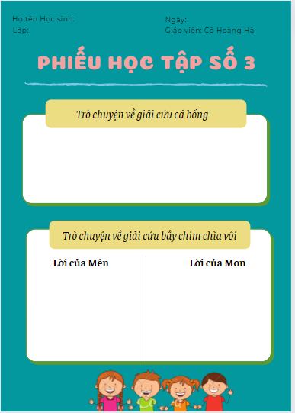
BẦY CHIM CHÌA VÔI
- Nguyễn Quang Thiều -
1. Cuộc nói chuyện của Mên và Mon ở đoạn 1
2. Cuộc nói chuyện của Mên và Mon ở đoạn 2
THẢO LUẬN CẶP ĐÔI
Nhiệm vụ: Tìm những chi tiết nói về cuộc trò chuyện của Mên và Mon xoay quanh việc giải cứu cá bống và bầy chim chìa vôi non

Slide 37
BẦY CHIM CHÌA VÔI
- Nguyễn Quang Thiều -
I. TRẢI NGHIỆM CÙNG VĂN BẢN
2.1 Giải cứu bầy chim chìa vôi
Lời của Mên | Lời của Mon
2.2 Giải cứu cá bống
II. SUY NGẪM VÀ PHẢN HỒI
1. Cuộc nói chuyện của Mên và Mon ở đoạn 1
- Anh đã nhìn thấy chim chìa vôi nó bay từ bãi cát vào bờ bao giờ chưa?
- Chưa
2. Cuộc nói chuyện của Mên và Mon ở đoạn 2
- Tổ chim sẽ bị chìm mất.
- Thế làm thế nào bây giờ?
- Hay mình mang chúng nó vào bờ.
…
- Bây giờ nước to lắm, làm sao mà lội ra đấy được.
- Tổ chim ngập mất anh ạ. Mình phải mang chúng nó vào bờ, anh ạ.
- Vâng, cứ lấy đò của ông Hảo mà đi.
- Đi bây giờ à?
→ Nghệ thuật: sử dụng ngôn ngữ đối thoại.
→ Nội dung: Thể hiện quyết tâm giải cứu bầy chim chìa vôi ở bãi cát giữa sông của hai đứa trẻ.
- Mon trộm con cá bống của bố đem thả ra sông.
→ Mon là cậu bé có trái tim nhân hậu.

Slide 38
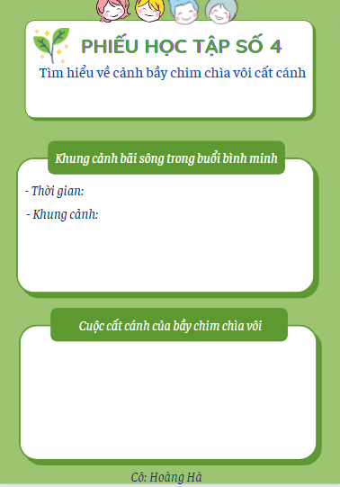
BẦY CHIM CHÌA VÔI
- Nguyễn Quang Thiều -
1. Cuộc nói chuyện của Mên và Mon ở đoạn 1
2. Cuộc nói chuyện của Mên và Mon ở đoạn 2
3. Cảnh bầy chim chìa vôi cất cánh
THẢO LUẬN NHÓM
Nhiệm vụ: Hoàn thiện phiếu học tập số 4

Slide 39
BẦY CHIM CHÌA VÔI
- Nguyễn Quang Thiều -
I. TRẢI NGHIỆM CÙNG VĂN BẢN
3. Cảnh bầy chim chìa vôi cất cánh
Thời gian
Khung cảnh bãi sông
Cuộc cất cánh của bầy chim chìa vôi
Tâm trạng của Mên và Mon khi chứng kiến cảnh bầy chim chìa vôi cất cánh
II. SUY NGẪM VÀ PHẢN HỒI
vào buổi sáng bình minh.
1. Cuộc nói chuyện của Mên và Mon ở đoạn 1
Dòng nước khổng lồ nuốt chửng phần còn lại cuối cùng của dải cát.
2. Cuộc nói chuyện của Mên và Mon ở đoạn 2
3. Cảnh bầy chim chìa vôi cất cánh
- Một cảnh tượng như huyền thoại hiện ra.
- Những cánh chim bé bỏng và ướt át đột ngột bứt khỏi dòng nước khổng lồ...
- Cuối cùng bầy chim đã thực hiện xong chuyến bay quan trọng, đầu tiên và kì vĩ nhất trong đời của chúng…
- Đứng không nhúc nhích.
- Trên gương mặt tái nhợt của chúng hửng lên ánh ngày.
- Cả hai đã khóc tự lúc nào.
- Chúng cùng nhìn nhau và bật cười.
Nhận xét
→ Nghệ thuật: miêu tả tâm lí nhân vật.
→ Lúc đầu, Mên và Mon căng thẳng, lo lắng. Sau khi bầy chim chìa vôi non cất cánh thì Mên và Mon sung sướng, hạnh phúc.

Slide 40
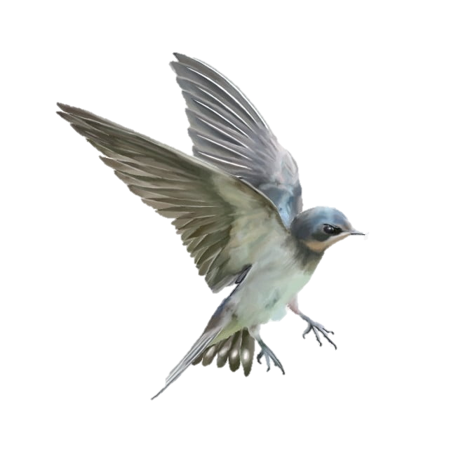
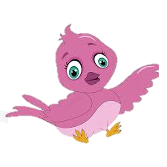
* Chi tiết miêu tả nhân vật Mên
Tỏ vẻ người lớn với em trai ("Chứ còn sao"
Nhận phần khó về mình - kéo đò, để cho em đẩy đò).
Thái độ tỏ ra có chút phiền với những câu hỏi liên tiếp của người em, nhưng vẫn quan tâm, trả lời.

Slide 41
* Chi tiết miêu tả nhân vật Mên
Trêu em
Sợ bố dậy biết hai anh em chạy ra ngoài.
Căng mắt, im lặng nhìn đàn chim bay vào bờ. Khi thấy đàn chim đã vào bờ thì khóc

Slide 42

* Tính cách nhân vật Mên
Là nhân vật còn trẻ con (khi cố tỏ ra người lớn với em trai)
Một trái tim ấm áp, giàu lòng trắc ẩn.

Slide 43
4. Tìm hiểu chi tiết gây ấn tượng với bản thân
Chỉ ra chi tiết gây ấn tượng với bản thân em và lí giải vì sao?

Slide 44
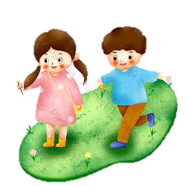
4. Tìm hiểu chi tiết gây ấn tượng với bản thân
Con chim non suýt thì ngã xuống nước, nhưng nó đã đập một nhịp quyết định, vụt bứt ra khỏi dòng nước và bay lên cao hơn lần cất cánh đầu tiên ở bãi cát.
Khung cảnh bãi sông trong buổi bình minh

Slide 45
4. Tìm hiểu chi tiết gây ấn tượng với bản thân
Tác giả đã để cho cái kết trở nên tươi sáng và đẹp đẽ, hướng người đọc vào những điều đẹp, thiện ở tương lai.
Nghị lực phi thường của một con chim non, từ đó em nhìn về cuộc sống của con người, chúng ta cũng cần có những nghị lực để vươn lên

Slide 46
4. Tìm hiểu chi tiết gây ấn tượng với bản thân
Gương mặt của hai anh em Mên - Mon tái nhợt vì nước mưa hửng lên ánh ngày.
Khung cảnh bãi sông trong buổi bình minh

Slide 47
4. Tìm hiểu chi tiết gây ấn tượng với bản thân
"hửng lên ánh ngày" là sau khi nhìn được bầy chim đã vào bờ an toàn, hai anh em cảm thấy nhẹ nhõm, vui vẻ.
Sự tái nhợt đi là do hai anh em đã lo lắng cho bầy chim đến mất ngủ

Slide 48
5. Kết nối và trải nghiệm
Trong đoạn kết của truyện, Mên và Mon hình như không hiểu rõ vì sao mình lại khóc. Em hãy giúp các nhân vật lí giải điều đó.

Slide 49
III. Tổng kết
Hãy tóm tắt nội dung và ý nghĩa của văn bản?
Nghệ thuật đặc sắc được thể hiện qua văn bản?
Theo em, chủ đề của văn bản là gì?

Slide 50
III. Tổng kết

Slide 51
Các nhân vật khóc vì
Chứng kiến chú chim chìa vôi vẫn còn an toàn.
Nhìn thấy những chú chim chìa vôi có thể cất cánh bay lên.
chim chìa vôi con “đã thực hiện xong chuyến bay quan trọng, đầu tiên.
xúc động, cảm phục, thấy vui, vỡ òa .

Slide 52
1. Nội dung
Kể về cuộc cất cánh của bầy chim chìa vôi non qua điểm nhìn của hai cậu bé Mên và Mon.
Qua đó ca ngợi trái tim ngây thơ, tràn đầy tình yêu thương, nhân hậu của trẻ nhỏ.

Slide 53
2. Nghệ thuật
Ngôn ngữ đối thoại mộc mạc, gần gũi, tự nhiên.
Miêu tả tâm lí nhân vật.

Slide 54
LUYỆN TẬP

Slide 55























Slide 56









Câu 1. Văn bản “Bầy chim chìa vôi” được trích từ
Mùa hoa cải bên sông
You are given 3 candies
GO HOME

Slide 57
Câu 2. Truyện “Bày chim chìa vôi” được kể theo
ngôi thứ ba
You are given 5 candies
GO HOME

Slide 58
Câu 3. Câu chuyện xảy ra trong thời gian và không gian nào?
- Thời gian vào mùa mưa.
- Không gian ở bãi đất giữa sông.
You are given 7 candies
GO HOME

Slide 59
Câu 4. Hai anh em trong truyện tên là gì?
Mên và Mon
You are given 2 candies
GO HOME

Slide 60
Câu 5. Ngoài trời đang mưa lớn, nước sắp ngập hai anh em Mon và Mên sợ điều gì?
chết bầy chim non
You are given 8 candies
GO HOME

Slide 61
Câu 6. Khi biết nước sông ngập lớn thì hai anh em đã làm gì?
Tìm cách để cứu bầy chim non
You are given 6 candies
GO HOME

Slide 62
Câu 7. Văn bản thuộc thể loại nào?
Truyện ngắn
You are given 9 candies
GO HOME

Slide 63
Câu 8. Văn bản “Bầy chim chìa vôi” thuộc đề tài nào?
Đề tài trẻ em
You are given 5 candies
GO HOME

Slide 64
Câu 9. Nghệ thuật xây dựng tình huống, tâm lý nhân vật lôi cuốn người đọc là một trong những nét tiêu biểu về nghệ thuật đúng hay sai?
Đúng.
You are given 2 candies
GO HOME

Slide 65
Câu 10. Mon là người như thế nào?
Mon là người sống tình cảm, biết yêu thương và luôn chú ý quan sát đến mọi vật xung quanh, đặc biệt là tình yêu động vật, thiên nhiên sâu sắc.
You are given 4 candies
GO HOME

Slide 66
VẬN DỤNG

Slide 67
Em hãy viết đoạn văn (5-7 câu) kể lại sự việc bầy chim chìa vôi bay lên khỏi bãi sông bằng lời của một trong hai nhân vật Mon hoặc Mên (ngôi kể thứ nhất)
VẬN DỤNG

Slide 68
* Về hình thức:
Đảm bảo hình thức đoạn văn. Đảm bảo số câu theo quy định. Đảm bảo quy tắc dung từ đặt câu. Trình bày sạch đẹp. Dùng ngôi kể thích hợp.
* Về nội dung
- Giới thiệu sự việc bầy chim chìa vôi bay lên khỏi bãi sông.
- Kể lại trình tự sự việc xảy ra.
- Kết hợp miêu tả khung cảnh xảy ra sự việc.
- Thể hiện cảm xúc của bản than về sự việc.
- Truyền tải thông điệp nếu có.

Slide 69
Lúc đó, trời vẫn còn mưa. Hai anh em chúng tôi nín lặng, ngồi im như xem đến đoạn phim gay cấn nhất. Tôi và anh Mên chỉ lo nhỡ con chim non kia có mệnh hệ gì... Thế rồi chuyện mà hai anh em tôi lo sợ đã xảy ra, con chim non suýt thì rơi xuống dòng nước. Tôi và anh Mên suýt thì hét lên theo tiếng hốt hoảng của chim mẹ. Nhưng may mắn thay, ở nhịp quyết định, con chim non đã bay vượt được lên. Khi đàn chim đã bay vào bờ, hai anh chúng tôi vẫn không dám nhúc nhích vì sợ có gì bất trắc; nước mắt chúng tôi cứ giàn ra, thế là, cuối cùng bầy chim non đã thực hiện xong chuyến bay quan trọng, đầu tiên và kì vĩ nhất trong đời chúng.

Slide 70
VIẾT KẾT NỐI VỚI ĐỌC
Đoạn văn tham khảo
Khi ánh bình minh vừa đủ sáng để soi tỏ những hạt mưa thì cũng là lúc dòng nước khổng lồ nuốt chửng phần còn lại của bãi cát. Trước mắt tôi một cảnh tượng như huyền thoại hiện ra. Từ mặt nước loang loáng của dòng sông, những cánh chim bé bỏng và ướt át đột ngột bứt khỏi dòng nước khổng lồ vụt bay lên. Tôi và anh Mên không ai nói một câu nào, chúng tôi cứ đứng như thế, khắp người tôi một hơi nóng tỏa ra ngùn ngụt. Bây giờ, khi mặt trời nhô lên cao thì cũng là lúc con chim nong nớt cuối cùng cất cánh an toàn đến lùm dứa dại bên kia bờ sông.
Viết đoạn văn (từ 5 – 7 câu) kể lại một sự việc bầy chim chìa vôi bay lên khỏi bãi sông bằng lời của một trong hai nhân vật Mên hoặc Mon (ngôi kể thứ nhất).

Slide 71
HƯỚNG DẪN TỰ HỌC
* Bài cũ: Học bài, sưu tầm tác phẩm cùng chủ đề.
Bài mới: Thực hành Tiếng Việt.
+ Đọc bài
+ Hoàn thành phiếu học tập.

Slide 72
CẢM ƠN MỌI NGƯỜI ĐÃ CHÚ Ý LẮNG NGHE!
Giáo viên:……………

